Slide 1
QuASSONI
MAGIC # LIT # ART # Guide

Slide 2
QuASSONI
Magier # Autor # Guide # Fotokünstler # Maler

Slide 3
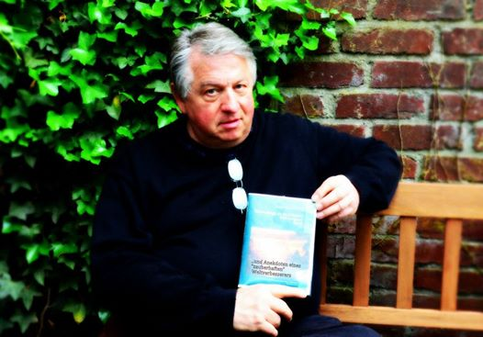
Autor QuASSONI mit inzw. Drei Büchern auf dem Büchermarkt in Europa

Slide 4
Auch als Magier zu buchen
Einfach nur verblüffend gut!! FON 0171-1581154 oder Fon 02331 - 333784
FAX 03212-3333784 oder E-Mail: quassoni@magic.ms

Slide 5
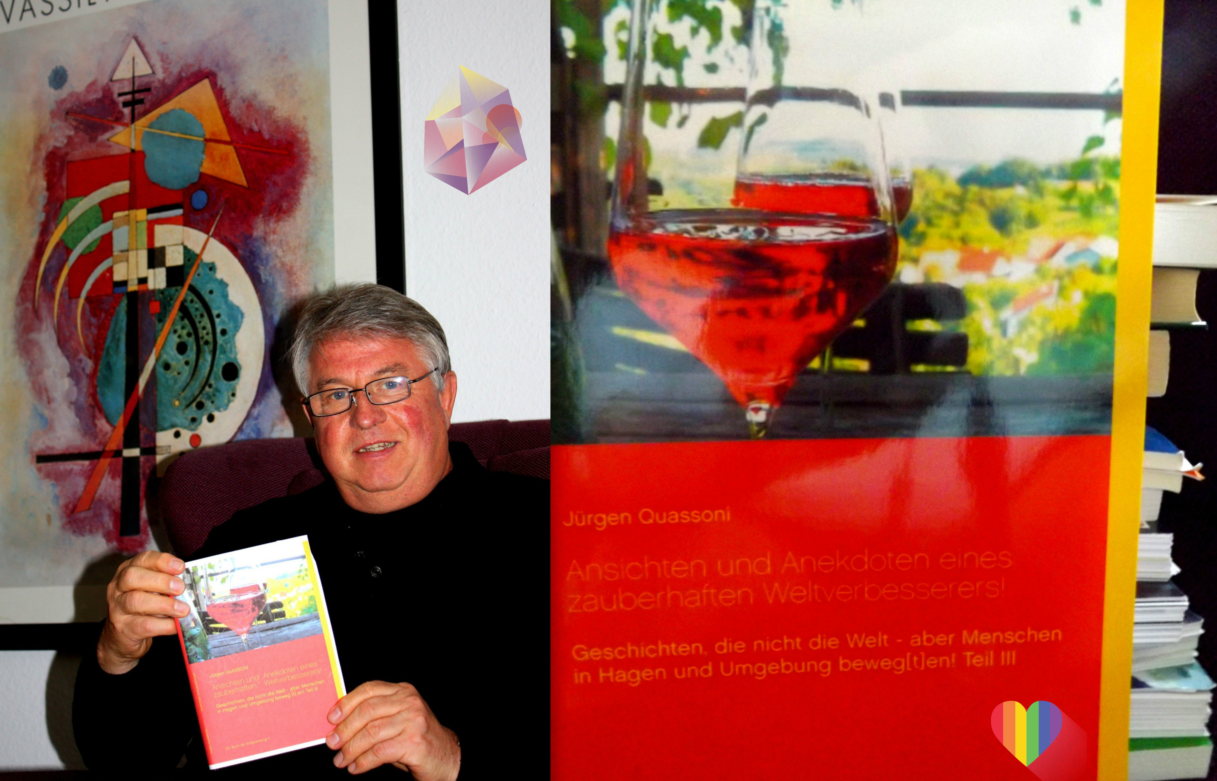

ART LIT

Slide 6

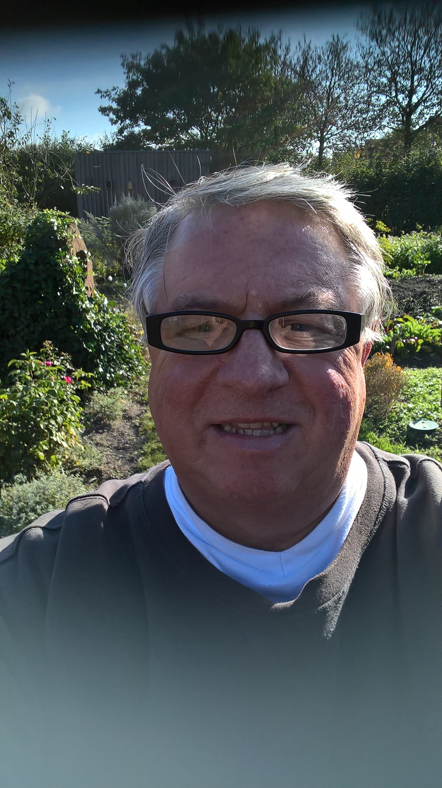
Auch als Guide [Stadtführer] zu buchen!
Am besten über Hagen-Info
Oder auch direkt über quassoni.jimdo.com

Slide 7
Oder besuchen sie einige seiner vielen Ausstellungen in Hagen und Umgebung!

